Slide 1
学一点政治，才能看得清时事
俄罗斯连续4次强力支援我们中国，俄罗斯总统普京的态度则非常鲜明，表示要力挺中国兄弟。
美国第一时间从武汉撤离侨民。
法国武汉总领馆正常办公（世界唯一）。
日本“山川异域，风月同天”安倍还进一步表示， 要建立举国体制，来支援中国度过难关。

Slide 2
疫情让世界领略到中国的疯狂基建能力和强大的掌控能力。

Slide 3
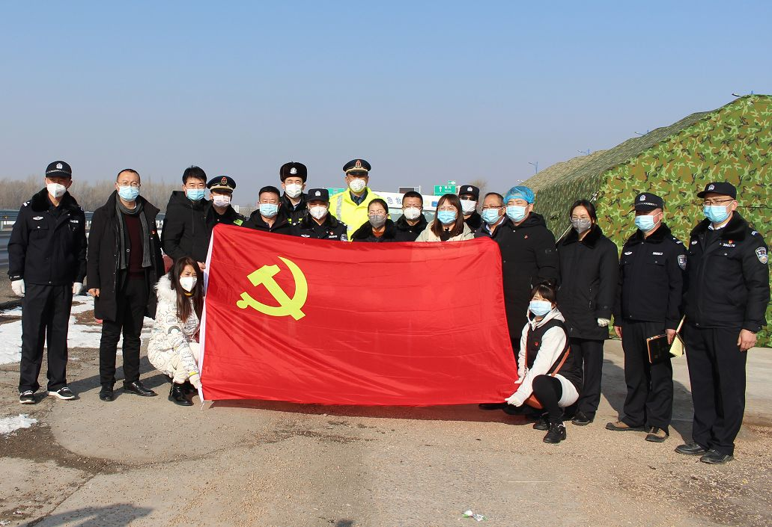
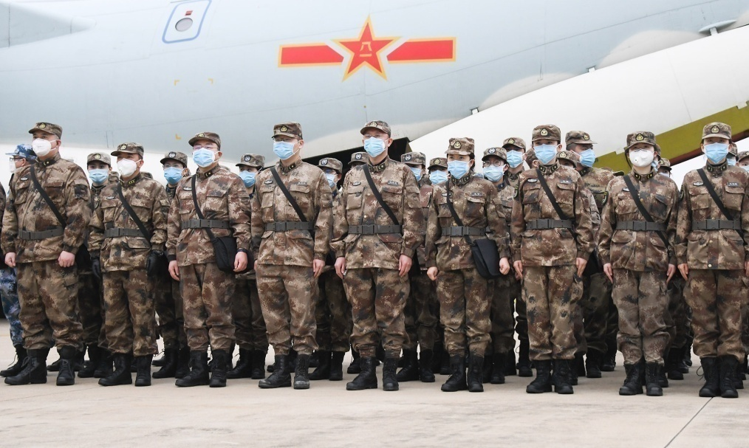
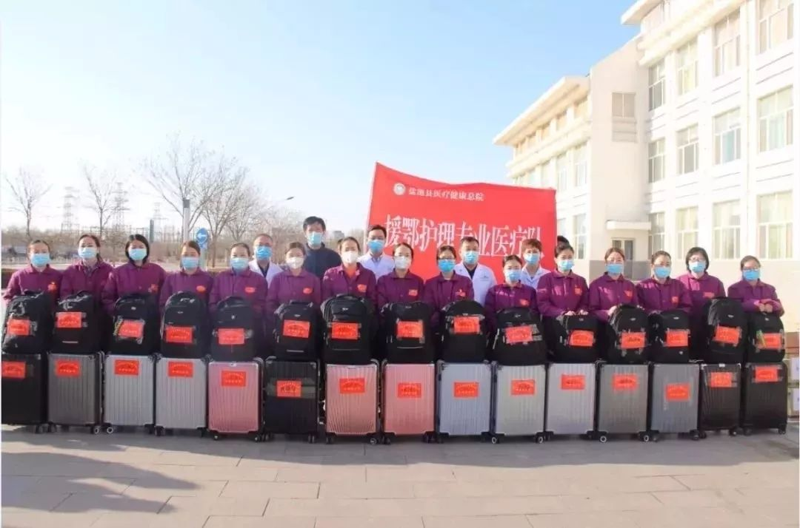
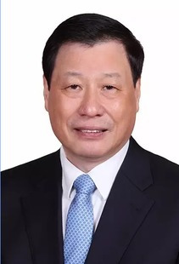
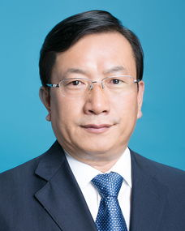
抗击疫情中的政治问题
应勇
王忠林
一省包一市
应勇任湖北省委书记
王忠林任武汉市委书记

Slide 4
什么是政治？
按照马克思主义政治学观点集中概括起来，政治是以经济为基础的上层建筑，是经济的集中表现，以政治权力为核心展开各种社会活动和社会关系的总和。
（1）根源：是经济，政治是经济的集中表现，政治关系归根到底是由经济关系决定的。
（2）实质：是阶级关系，在阶级社会中，阶级性是政治的基本特性。
（3）核心：是政治权力，政治权力的中心问题是国家。
（4）活动：是科学、艺术，用辩证唯物主义和历史唯物主义方法来研究它。
与政治相关的内容很多，比如国体、政体、政党、政府、国家结构，公民、民族、宗教、国家外交政策等

Slide 5
第一课
生活在人民当家作主的国家
第一框 人民民主专政：本质是人民当家作主
第二框 政治权利与义务：参与政治生活的基础和原则
了解基本概念，学会分析问题
走进一门学科，从该学科的术语开始

Slide 6
第一框 人民民主专政：本质是人民当家作主
一、概念解读
1.国家
国家起源 | 国家是阶级矛盾不可调和的产物
国家本质 | 经济上占统治地位的阶级进行阶级统治的工具。
根本属性 | 阶级性（注意还有其他属性）
国家性质 （又称国体） | 社会各阶级在国家中的地位，国家性质由统治阶级性质决定。
国家种类 | 奴隶制、封建制、资本主义、社会主义国家

Slide 7
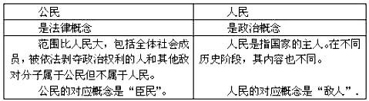
第一框 人民民主专政：本质是人民当家作主
一、概念解读
2.公民与人民

Slide 8
补充：如何获得中国国籍
1、父母双方或一方为中国公民，本人出生在中国，具有中国国籍；
2、父母双方或一方为中国公民，本人出生在外国，具有中国国籍；但父母双方或一方为中国公民并定居在外国，本人出生时即具有外国国籍的，不具有中国国籍；
3、父母无国籍或国籍不明，定居在中国，本人出生在中国，具有中国国籍；
4、外国人或无国籍人，愿意遵守中国宪法和法律，并具有下列条件之一的，可以经申请批准加入。A．中国人的近亲属B．定居在中国的
C．有其他正当理由

Slide 9
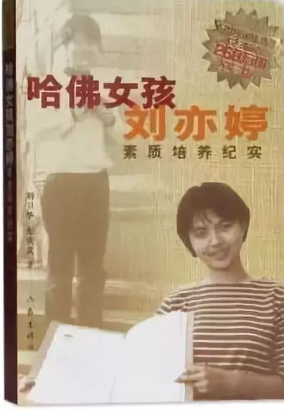
你又是如何看待那些放弃中国籍的的人？
李连杰-美国公民
陈凯歌、陈红夫妇-美国公民
顾长卫、蒋雯丽夫妇-美国公民
王姬-美国公民
宁静-美国公民
陈冲-美国公民
苏瑾-新西兰公民
斯琴高娃-瑞士公民
韦唯-瑞典公民
徐帆-加拿大公民
陈明-美国公民
张铁林-英国公民
蒋大为-加拿大公民
巩利－新加坡公民
▲还是熟悉的封面还是熟悉的味道

Slide 10
第一框 人民民主专政：本质是人民当家作主
一、概念解读
3.专制与民主——都是统治阶级管理国家的方式
所谓专制社会，社会的命运掌握在一个人或少数人手中，普通大众对自己的命运没有什么发言权、也不能主宰自己命运的社会。政府甚至可以不顾法律的规定，随意剥夺人的生命权和财产权，任意践踏人权，视生命如草芥。
民主社会是统治阶级按照平等原则和少数服从多数的原则来共同管理国家事务的国家制度。
对象相同，方式不同，结果也不一样
思考：民主制一定比专制来得好吗？

Slide 11
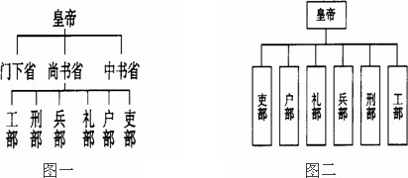
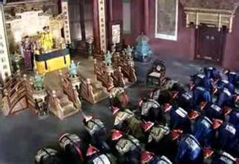
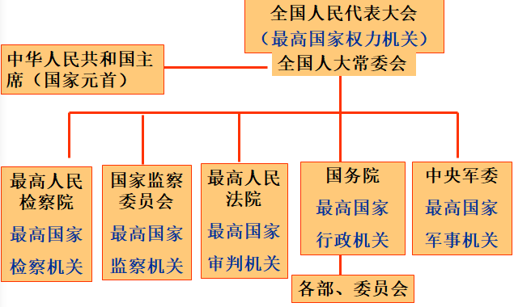
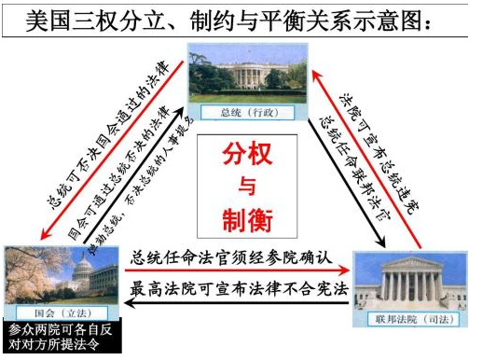

Slide 12
第一框 人民民主专政：本质是人民当家作主
一、概念解读
4.民主与专政
 | 民主 | 专政
区别（对象不同，方式不同） | 统治阶级范围内，按照平等的原则和少数服从多数的原则来共同管理国家事务的国家制度。 | 依靠暴力对被统治阶级实行的统治。
联系 | 相辅相成、互为前提。

Slide 13
第一框 人民民主专政：本质是人民当家作主
二、我国的国体：人民民主专政
1.内涵：人民民主专政
我国宪法规定“中华人民共和国是工人阶级领导的、以工农联盟为基础的人民民主专政的社会主义国家。”（简称人民民主专政）
2.本质：人民当家作主
理解：
人民是国家的主人，拥有管理国家事务、管理经济和文化事业、管理社会事务的权利，对极少数敌对分子实行专政。

Slide 14
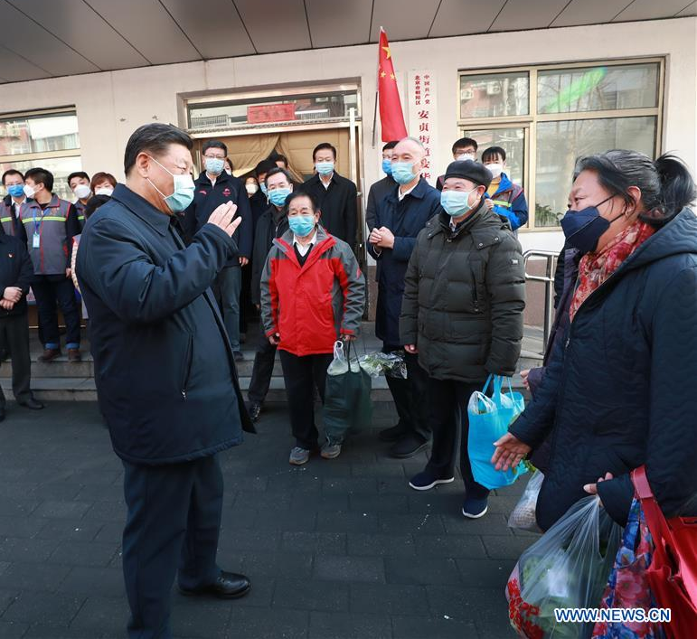
“始终把人民群众生命安全和身体健康放在首位”
“全党全军全国各族人民都同湖北和武汉人民站在一起”
“坚决打赢疫情防控的人民战争、总体战、阻击战”
——习近平
对比：中国救援不计一切代价，美国救援有很多是私人公司，要求回报的。

Slide 15
有人会问，既然“人民当家作主”，怎么我没有机会管理国家？去做一回主？

Slide 16
第一框 人民民主专政：本质是人民当家作主
二、我国的国体：人民民主专政
3.特点：最广泛、最真实、最管用
多
（1）最广泛
权利的广泛性
主体的广泛性
真
（2）最真实
人民当家作主的权利有制度、法律和物质的保障
当今中国焕发的蓬勃的活力就是人民真实拥有自由民主人权的生动写照。
效
（3）最管用
保障了人民权益，激发了人民的创造力，防止了形式上有权，实际上无权，避免了相互制肘，效率低下的弊端

Slide 17
第一框 人民民主专政：本质是人民当家作主
二、我国的国体：人民民主专政
4.专政： 依靠暴力实行统治
新型专政：
我国人民民主专政对极少数敌人实行专政
国家依法打击敌对分子和敌对势力的破坏活动，依法打击各种犯罪活动，维护社会治安和社会秩序，保护国家、集体和公民的合法权益不受侵犯，保障人民民主，保卫社会主义现代化建设。
民主与专政的辩证关系
对立 | 民主 | 对象是人民 | 平等原则少数服从多数
 | 专政 | 对象是敌人 | 依靠暴力
统一 | 相互相成，互为前提。民主是专政的基础，专政是民主的保障。

Slide 18
思考：有没有所谓的全民民主？

Slide 19
第一框 人民民主专政：本质是人民当家作主
二、我国的国体：人民民主专政
5.为什么要坚持人民民主专政
（1）宪法规定：四项基本原则是立国之本，是我国国家生存发展的政治基石
（2）作用：现代化建设的保证
民主的作用 | 人民民主是社会主义的生命（活力）
 | 发扬民主，确保人民当家作主的地位，保障人民依法享有广泛的权利和自由，尊重和保障人权 ，才能调动人民群众投身社会主义现代化建设的积极性。
专政的作用 | 打击敌对分子敌对势力，才能保障民主，维护国家长治久安。

Slide 20
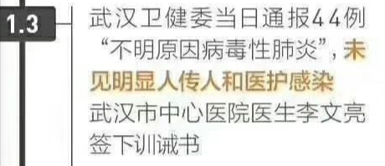

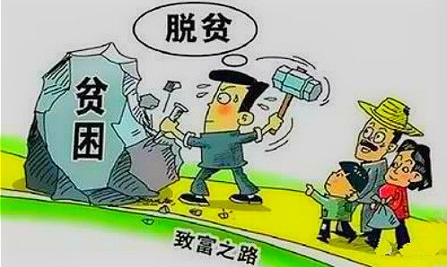
新时期对人民民主专政有了新的要求
扩大社会主义民主；依法治国；强化政府服务职能；发展和繁荣社会主义文化；改善民生；推进公平正义，构建社会主义和谐社会。
邵逸夫医院支援武汉。武汉接待处竟留了一个房间。接待处以为来的是邵逸夫专家一人。整个医疗队140人竟无人安置。
武汉政府服务职能应该全面提升

Slide 21
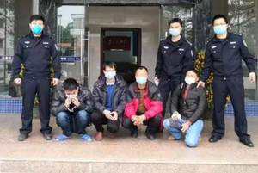
疫情期间不戴口罩出行遭拘捕

Slide 22
第二框 政治权利与义务：参与政治生活的基础和准则

Slide 23
1.你能说出生活中政治权利与义务吗？

Slide 24
一.神圣的权利，庄严的义务
1.宪法和法律规定了我们的权利和义务
注意事项：
（1）权利法定，神圣，但可以放弃，义务法定，但不可推卸。
（2）政治生活就是行使政治权利履行政治义务。
（3）准则：法律
注意：区分政治生活和非政治生活

Slide 25
一.神圣的权利，庄严的义务
2.政治权利的内容——我们享有哪些政治权利？
（1）什么是政治权利
公民依法参与国家政治生活、管理国家事务、表达意愿的权利和自由
注意事项：区分“权利”与“权力”
“权力”是作为政治斗争的结果，作为影响力的度量尺度，即资源的内容与多寡。
（2）三项政治权利
A.选举权和被选举权
B.政治自由
C.监督权

Slide 26
A.关于公民的选举权和被选举权
法律依据：宪法
资格条件：中国公民，年满十八周岁，没有被剥夺政治权利。
选举对象：国权权力机关代表
重要性：人民行使国家权利、参与国家管理的一项最基本的民主权利，是公民参与国家管理的基础和标志。
？

Slide 27
权力机关
全国人民代表大会
省人民代表大会
市人民代表大会
县人民代表大会
镇人民代表大会
权力的来源选民

Slide 28

我国中央国家机关组织系统图
全国人民代表大会
（最高国家权力机关）
中华人民共和国主席（国家元首）
全国人大常委会
最高人民检察院
最高国家
检察机关
国家监察委员会
最高国家
监察机关
最高人民法院
最高国家
审判机关
国务院
最高国家
行政机关
中央军委
最高国家
军事机关
各部、委员会

Slide 29
B.政治自由(依照法律规定进行)
政治自由 | 含义
言论自由
出版自由
结社自由
集会自由
游行自由
示威自由
通过语言表达意思
以出版物形式表达
法定程序、持续性
聚集在一定场所
列队行进表达
以集会、游行、静坐等方式表达
重要性：人民充分表达自己的意愿，这是人民行使当家作主权利的重要方式，是社会主义民主的具体表现。

Slide 30
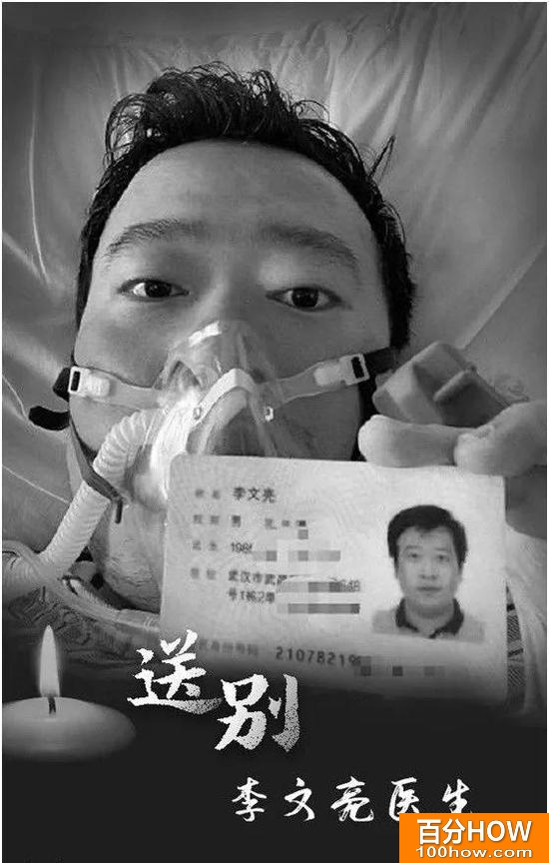
2019年12月30日，李文亮在微信群“武汉大学临床04级”，发表有关华南水果海鲜市场确诊了7例SARS的实言。1月31日卫健委称未见人传人。1月1日，八名“造谣者”被依法惩处。2月7日，李文亮因感染新冠肺炎抢救无效去世。随后，国家监察委员会调查组进驻开展调查。
如果当时这个观点被重视……
所以国家要制定相应的法律，创造各种条件，保障公民真正享有和行使政治自由
科学工作者要有自己的职业操守，服从真理，服务人民。

Slide 31
如今，互联网、自媒体高度发达，我们感觉到前所未有的言论自由。我们的言论是不是可以无拘无束？
如果他们企图打破（法律的）约束，那就反而更远地离开自由；因为他们常常会把自由相对立的那种放荡不羁当作自由。
——卢梭

Slide 32
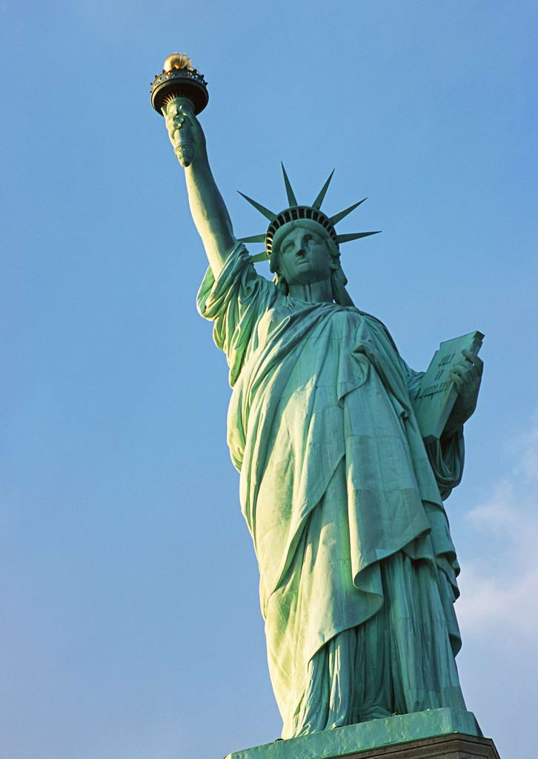
言论自由权利的运用以不致妨碍宪法及其他条文的规定为限;任何出版物的权利,以不得恶意诽谤政府或企图颠覆政府的存在为限。
——美国联邦最高法院对违宪案例的解释

Slide 33
B.监督权
监督含义：
公民有监督一切国家机关和国家工作人员的权利。
监督对象：
各级人民代表、国家机关及其工作人员
监督方式：
批评、建议、检举、申诉和控告
监督要求：
不得捏造歪曲事实。
你知道吗？若在现实生活中发现国家机关及其工作人员有违法失职行为，应向哪些国家机关指控、告发、举报？
李文亮事件引起了广泛的关注，这就是民众的监督权利

Slide 34
一.神圣的权利，庄严的义务
3.政治义务的内容——我们应当履行哪些政治义务？
（1）什么是政治义务
公民对国家和社会应承担的责任。
国家的统一、民族的团结，是顺利进行社会主义现代化建设的根本保证，也是实现公民的政治权利和其他权利的重要保证。
（2）四项政治义务
A.维护国家统一和民族团结
B.遵守宪法和法律
C.维护国家安全、荣誉和利益
D.服兵役和参加民兵组织

Slide 35
我们能做些什么？
捍卫国家主权
严守国家秘密
配合国家安全机关工作
捍卫国家领土完整
反对任何细化分化我国的行径
捍卫国家政权
发现危害国家安全的行为及时向安全和公安机关报告
坚持民族平等，维护民族团结
维护国家安定、社会稳定
增强民族自豪感、民族自尊心和民族自信心

Slide 36
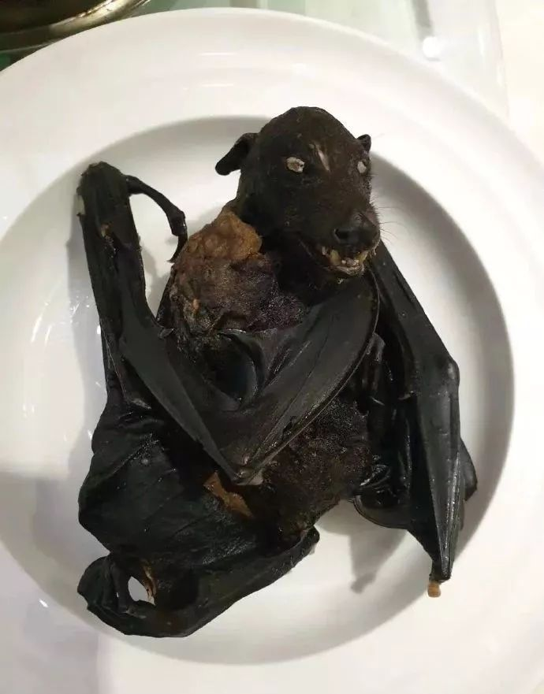
思考题：生物安全与我们的责任
把生物安全纳入国家安全体系，要尽快推动出台生物安全法。
福建省十三届人大常委会第十六次会议表决通过了《福建省人民代表大会常务委员会关于革除滥食野生动物陋习、切实保障人民群众生命健康安全的决定》，立法对滥食野生动物陋习说“不”。

Slide 37
二、参与政治生活、把握基本原则
1.坚持公民在法律面前一律平等的原则
2.坚持权利和义务相统一的原则
3.坚持个人利益和国家利益相结合的原则

Slide 38
1.坚持公民在法律面前一律平等的原则
(1).这一原则含义：
平等地享有权利、履行义务，平等地适用法律。
注意立法、执法、司法、适法的区别
(2).这一原则在现实生活中主要表现为：
第一，任何公民都平等地享有宪法、法律规定的权利，同时必须平等地履行宪法、法律规定的义务。
第二，任何公民的合法权利都受到保护。
第三，任何公民的违法犯罪行为都会受到法律的制裁，不存在超越宪法和法律的特权。

Slide 39
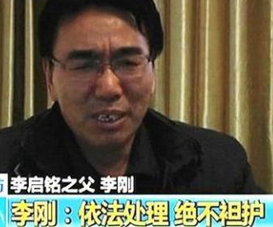
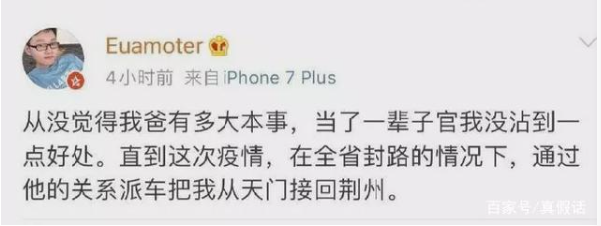
“大意失荆州”的父亲
2月14日，何昊在天门完成规定隔离期后，通过其父何炎仿的私人关系，联系一辆由天门来荆州采购物资的顺风车返回荆州，途中在微博上发表相关言论。荆州市商务局党组已对其父何炎仿作停职处理。

Slide 40
2 .坚持权利和义务统一的原则
（1）我国公民的权利和义务关系？
公民的权利与义务是统一的，两者不可分离：
A权利与义务在法律关系上是相对应而存在的，权利与义务都是实现人民利益的手段和途径；
B公民在法律上既是权利的主体，又是义务的主体；
C权利的实现需要义务的履行，义务的履行确保权利的实现。
（2）怎样坚持这一原则？
第一、树立权利意识，珍惜公民权利。
（如何正确行使权利？）
第二、树立义务意识，自觉履行义务。

Slide 41
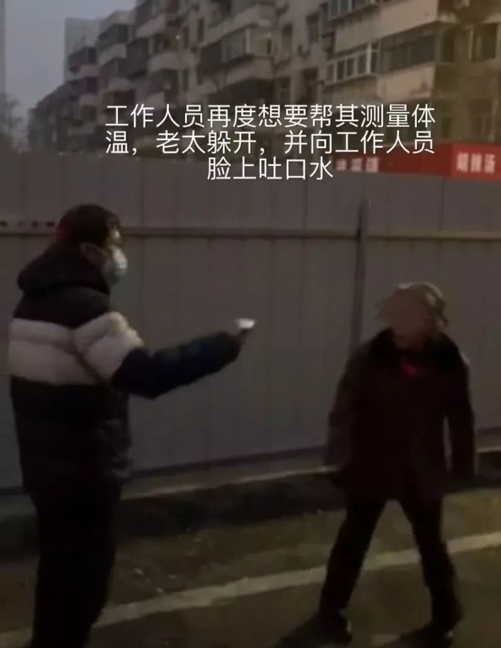
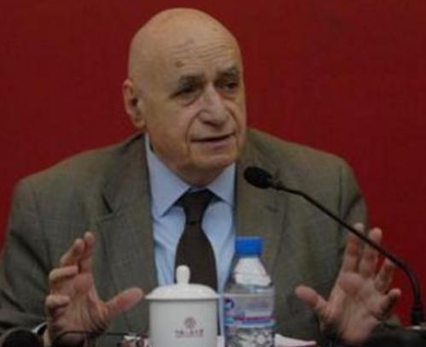
美媒邀请专家点评武汉，指责：封城侵犯人权？
什么是人权？
根据《传染病防治法》规定坚决不戴口罩，可依据治安管理处罚法规定给予行政处罚，采用暴力或威胁方式阻碍相关部门工作人员执法的，会构成妨害公务罪。
美国爆发了40年来最强流感，到了2月初，感染人数超过1900万，死亡超过10000

Slide 42
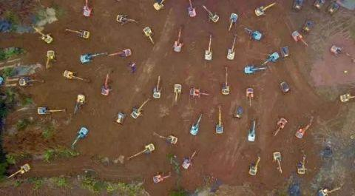
3、坚持个人利益与国家利益相结合的原则：
（1）为什么要坚持二者利益相结合的原则？
原因:个人利益与国家利益根本上是一致的
相互依存
个人利益 集体利益
相互促进
怎么办？
国家尊重和保障公民个人的合法权益。 公民在行使权利与履行义务的时，要把国家利益与个人利益结合起来。
雷神山火神山医院的建设足见国家的强大是人民幸福的保障。

Slide 43
3、坚持个人利益与国家利益相结合的原则：
（1）为什么要坚持这二者利益相结合的原则？
原因:个人利益与国家利益根本上是一致的
当然个人利益与国家在具体利益上可能存在矛盾
怎么办？个人利益服从国家利益

Slide 44
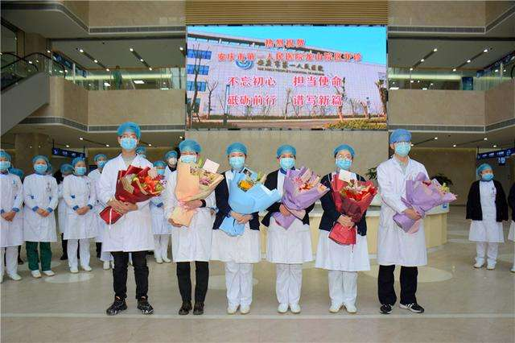
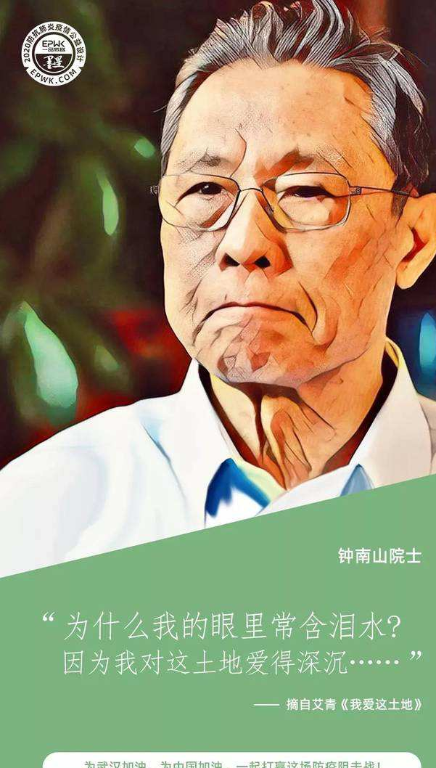
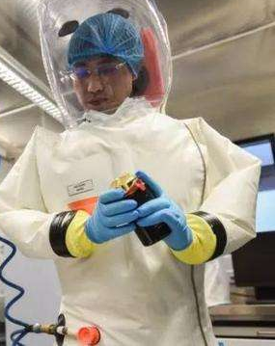
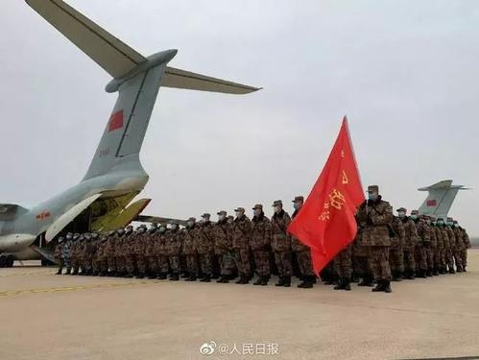
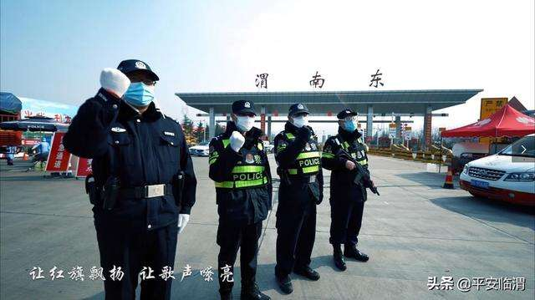
2月11日24时，全国医务人员确诊新冠肺炎1716例，其中6人不幸死亡

Slide 45
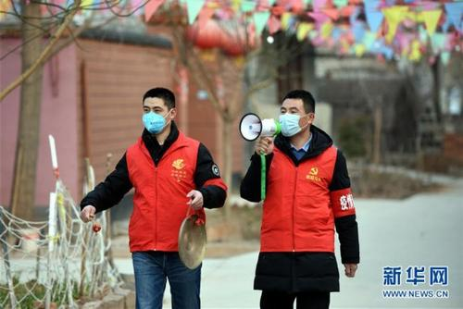
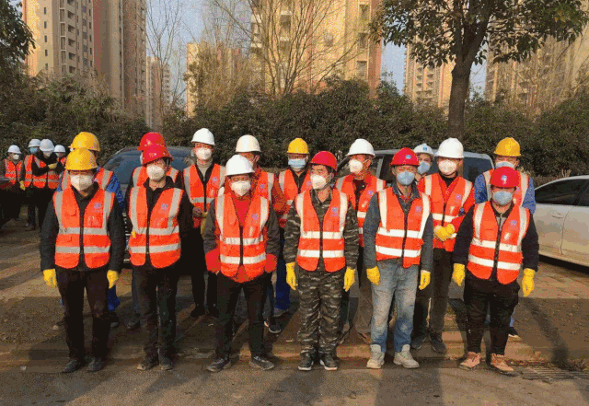
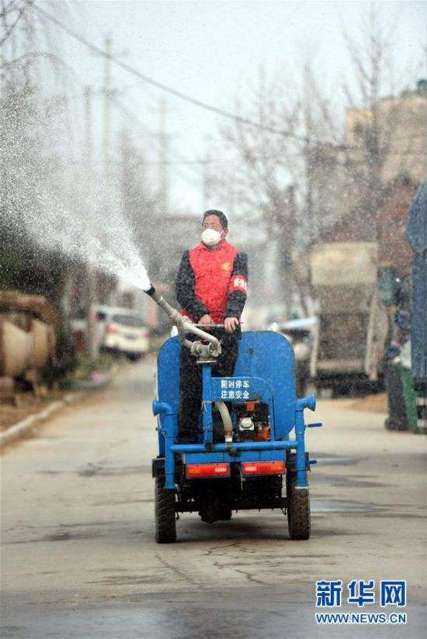
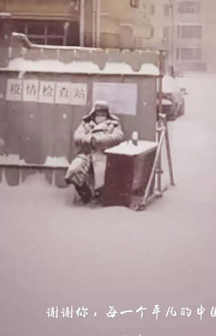
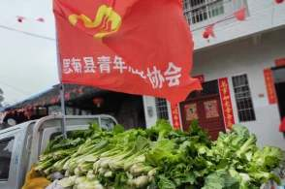
奋斗在战疫前线的各行各业的人们

Slide 46
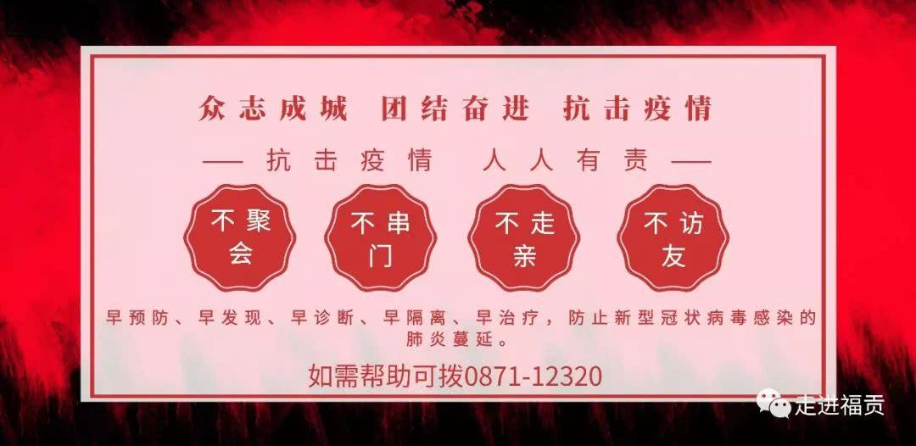
我们能为战胜这次疫情做点什么？
我们还能做点什么？

Slide 47
本课需要掌握的基本知识
1.国家概念、根本属性、种类。
2.我国的国体：人民民主专政，本质是人民当家作主。
3.我国的民主是维护人民利益的最广泛、最真实、最管用的民主。
4.必须坚持人民民主专政
四项基本原则是国家生存发展的政治基石；
人民民主是社会主义现代化建设的政治保证。
1.公民的政治权利
选举与被选举、政治自由、监督权
2.公民的政治义务
维护国家统一和民族团结
遵守宪法和法律
维护国家安全、荣誉和利益
服兵役和参加民兵组织
3.参与政治生活的基本原则
公民在法律面前人人平等的原则
权利与义务相统一的原则
个人利益与国家利益相结合的原则

